Slide 1
LA RESPONSABILITÉ PÉNALE DU MÉDECIN
FACULTE DE MEDECIE DE BEJAIA
Le 23 Septembre 2018
Pr. R. BELHADJ Faculté de Médecine d’Alger Service de Médecine Légale - C.H.U. MUSTAPHA

Slide 2
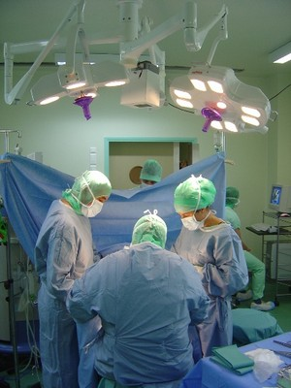
les objectifs de la formation en sciences médicales
La Maitrise : des connaissances médicales en conformité avec les données récentes de la science ;
Le respect :
des règles de la bonne pratique médicale ;
de la déontologie et de l‘éthique médicale .
de la dignité humaine ;
De la législation nationale et internationale.
Une conduite irréprochable et exemplaire la persévérance et l ‘espoir d’être un jour au rang du maitre .

Slide 3
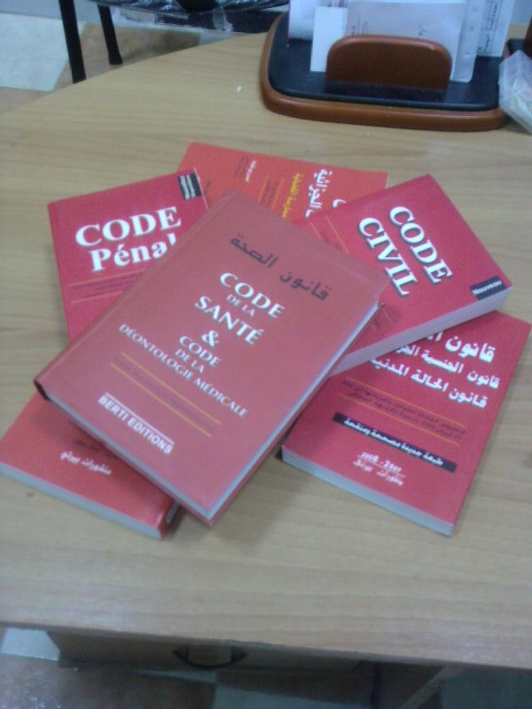
LES BASES JURIDIQUES DE l’ ACTIVITE Médicale
Le certificat :
Articles 56 et 57 du Code de Déontologie Médicale ;
Article 78 du Code d’Etat Civil ;
Article 213 de la loi 85-05 du 15 février 1985 de la loi sanitaire.
La réquisition:
Articles 210 et 236 de la loi 85-05 du 15 février 1985 de la loi sanitaire ;
Article 187 bis du Code pénal Algérien.

Slide 4
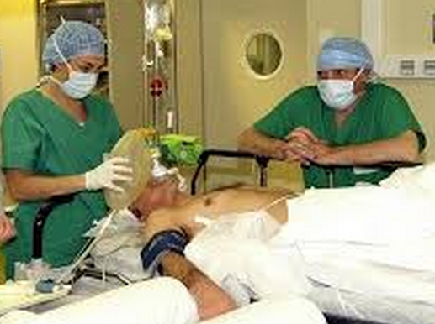
I. Introduction
La proportion d’accidents survenant en cours ou après une anesthésie s’élève à 1 pour 8000, toutes causes confondues soit 4,7 pour cent des accidents thérapeutiques.
Si les traumatismes dentaires lors de l’intubation trachéale restent les plus fréquents, les accidents graves, bien qu’en diminution, ont toujours des conséquences médico-légales sévères.

Slide 5
I. Introduction
On se bornera aux infractions d’atteinte à l’intégrité corporelle et à la vie du patient, c’est involontairement, par imprudence ou négligence que le médecin cause un préjudice corporel à son patient voire dans les cas extrêmes son décès.

Slide 6
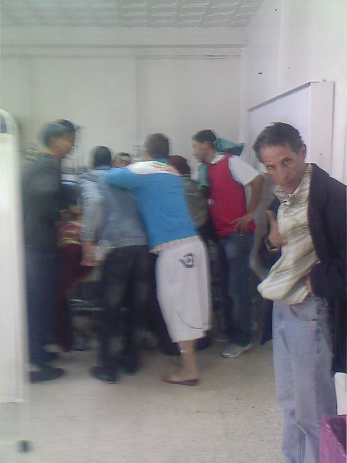
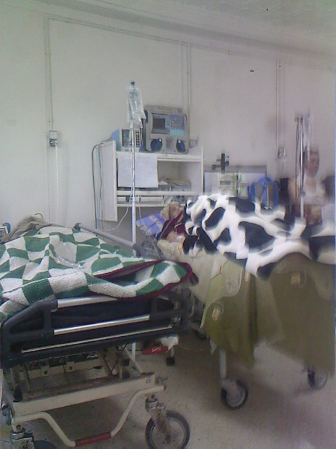
I. Introduction
Le nombre élevé des patients est en rapport avec :
Un sentiment ou tout est possible en un seul endroit et en même moment ;
Difficultés d’accès aux soins des catégories défavorisées ;
Le manque et le désintéressement des structures sanitaires privés ;
La non gestion des flux des patients (sectorisation, protection civile, SAMU).

Slide 7
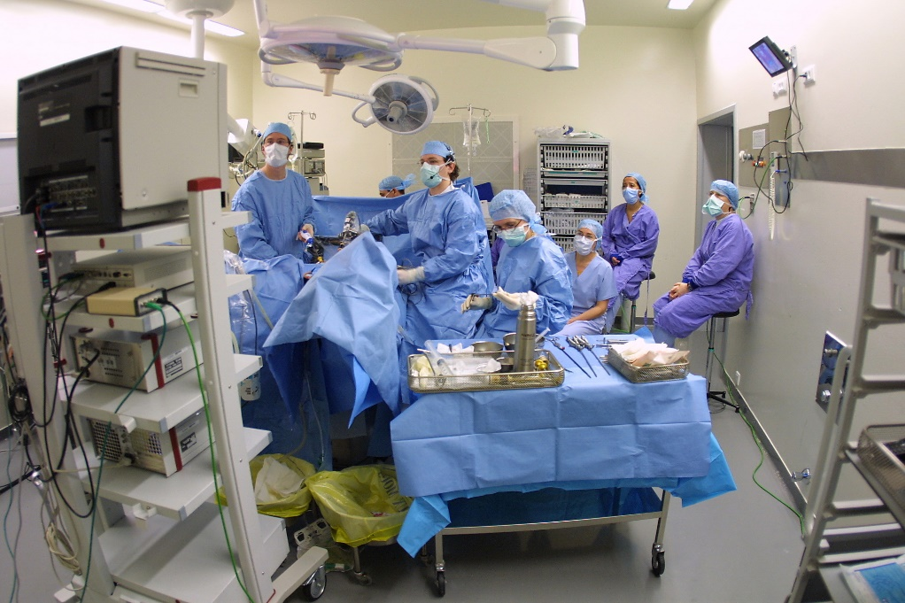
II. Réflexion médico-légale
L’activité médicale en établissement sanitaire public ou privé se distingue de celle de la pratique au cabinet par le travail en équipe, équipe multidisciplinaire médicale et paramédicale avec des liens de subordination et hiérarchie.
Lorsque une poursuite pénale est engagée, La question se pose de savoir qui est responsable et, par voie de conséquence, qui peut être poursuivi ou condamné.

Slide 8
III. Discussion médico-légale
La responsabilité pénale dans la pratique médicae est souvent engagée sur le terrain de l’homicide involontaire défini à l’article 289 du code pénal Algérien, de façon plus rare sur le fondement de la non-assistance à personne en danger et aussi sur la réflexion juridique des articles de la loi pénale dans les domaines de (l’imprudence, négligence, manquement à une obligation de prudence ou de sécurité prévu par la loi ou le règlement).
Il n’existe pas de responsabilité pénale des faits d’autrui dans la mesure où chaque personne et individu est personnellement tenu responsable de ses fautes.

Slide 9
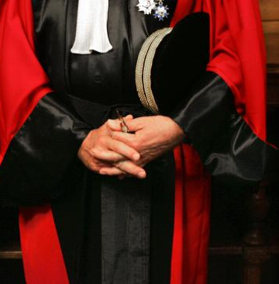
III. Discussion médico-légale
Le médecin et l’établissement dans lequel il exerce peuvent être tenus chacun pour responsable pénalement des fautes qu’ils ont respectivement commis.
Le fait d’exposer directement une personne à un risque immédiat de mort ou de blessures de nature à entrainer une mutilation ou un infirmité permanente après une violation manifestement délibérée d’une obligation particulière de sécurité ou de prudence imposée par les données récentes de la bonne pratique médicale.

Slide 10
IV. La responsabilité pénale du médecin réanimateur
La responsabilité pénale du médecin a été engagée:
Accident transfusionnel ;
Défaut de surveillance en per ou en post opératoire ;
Les fautes techniques graves;
L’omission de porter secours;
La violation du secret professionnel;
Injection de produits anesthésiants, après constatation de phénomènes allergiques ;
Falsification des documents médicaux;
L’euthanasie;
L’expérimentation sur l’homme;
L’escroquerie et la tromperie;
Les attouchement sexuels et tentative d’attentat à la pudeur.

Slide 11
V. Responsabilité au sein de l’équipe médicale
la responsabilité conjointe du médecin réanimateur anesthésiste et du chirurgien :
La recherche du responsable d’un dommage lors d’une intervention chirurgicale ou d’un acte médical est très délicate pour le juge qui doit déterminer la responsabilité éventuelle de chaque praticien.
C. Sicot (chirurgiens et anesthésistes forment une équipe, un couple obligé de s’entendre et de créer des relations mutuelles de bonne intelligence avec le souci permanent de coordonner leurs interventions dans l’intérêt du malade).

Slide 12
VI. Responsabilité au sein de l’équipe médicale
La surveillance postopératoire: elle incombe au médecin anesthésiste, pour ce qui concerne sa spécialité, le chirurgien n’en demeure pas moins tenu à cet égard d’une obligation générale de prudence et de diligence et que (ni le chirurgien ni l’anesthésiste ne peuvent se désintéresser de la défaillance qu’ils sont à même de s’apercevoir de la part de l’autre).

Slide 13
VI. Responsabilité au sein de l’équipe médicale
Au sein d’une équipe et malgré la constitution de celle-ci chaque médecin reste responsable de la faute qu’il peut personnellement commettre ; le chef de l’équipe a un devoir général de surveillance.
Le chef de l’équipe répond des fautes commises par un membre de l’équipe, considéré comme son aide ou son substitut.

Slide 14
VI. Responsabilité au sein de l’équipe médicale
Bien entendu, la responsabilité personnelle d’un membre de l’équipe qu’il soit médecin ou technicien de la santé, qui a commis la faute n’est pas pour autant dégagée, il reste responsable des conséquences de sa faute, mais sur le fondement délictuel ou quasi délictuel.
La divergence de diagnostic entre deux médecins nécessite l’avis d’un tiers.
La complexité croissante de l’acte médical exige en effet une médecine d’équipe réunissant des praticiens de diverses spécialités (chirurgiens, oncologues, radiologues, anatomopathologistes…).

Slide 15
VII. Les décisions juridiques
Décisions de la cour de cassation ou la responsabilité conjointe du chirurgien et de l’anesthésiste a été retenue concernant des cas de :
Non assistance à personnes en danger;
Coups et blessures involontaires par négligence et imprudence;
Homicide involontaire par négligence;
Des négligences dans la réanimation tardive d’une opérée ;
Programme opératoire trop chargé, fixé par le chirurgien ;
Syndrome de Mendelssohn par non-respect d’un délai de digestion de 5 heures ;
Défaut d’évacuation d’un patient vers un centre spécialisé ;
Fautes personnelles graves ou défaut d’appréciation du niveau de la gravité.

Slide 16
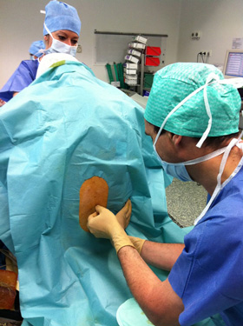
VIII. Les autres fautes graves
Responsabilité de l’hôpital et du chef de service du fait de l’anesthésie réalisée par un non médecin ;
Faute médicale grave et faute dans l’organisation du service ;
Un grave handicape ou la perte de la fonction d’un organe en rapport avec un acte médical (tétraplégie, cécité, insuffisance rénale ; plaie trachéale, mort in utero…

Slide 17
IX. La procédure pénale en matière de faute médicale
Elle obéit à des règles précises énoncées dans le code de procédure pénale (voir schéma)
L’enquête préliminaire ;
l’instruction préparatoire ;
En raison du caractère technique des dossiers concernés, il n’y a jamais de citation directe devant les juridictions compétentes.
Tribunal de première instance
Cassation
Cour (jugement exécutoire)
Appel
Cour suprême

Slide 18
X. En cas de dépôt de plainte contre vous, que faut–il faire ?
Apprécier la situation avec tous les acteurs impliqués ;
Informer les responsables hiérarchiques (chef de service, directeur de l’établissement de santé, le directeur des activités médicales) ;
Ne pas rejeter spontanément des torts éventuels sur d’autres intervenants ou équipes associées dans la prise en charge du patient ;
Ne jamais faire une autocritique à chaud devant (les parents, les services de police, l’administration, l’avocat…);
Récupérer le dossier médical, en faire une photocopie et le remettre au chef de service ;
Demander une assistance juridique (médecin légiste, expert médicaux, avocat...).

Slide 19
X. En cas de dépôt de plainte contre vous, que faut–il faire ?
Tranquillement et en toute sérénité reconstituer la chronologie des faits en abordant la problématique avec une méthodologie scientifique ;
Rédiger un rapport médical détaillé sur l’incident d’en faire plusieurs copies et en agrafer un dans le dossier médical ;
Une mise à jour du dossier médical ;
La patience et la réserve sont recommandées car les délais de prescriptions variant en fonction de la procédure et la qualification juridique des faits (15 ans au civil, 02 ans en contraventionnel, 03 ans en délictuel, 10 ans en criminel) ;
s’attacher des services d’un avocat spécialisé dans le domaine du droit médical.

Slide 20
XI. Recommandations
Une connaissance médicale large en raison de la multiplicité des pathologies ;
Le respect des règles de la bonne pratique médicale ;
Respect des règles de a déontologie et de l‘éthique médicale
Humaniser les structures d’accueil ;
Maitriser la forte demande en examens complémentaires ;
Diminuer les délais d’attente ;
Une règlementation appropriée dans la gestion de la médecine d’urgence ;
Création de comités scientifiques de la bonne pratique médicale ;
Réorganisation des services.

